Slide 1
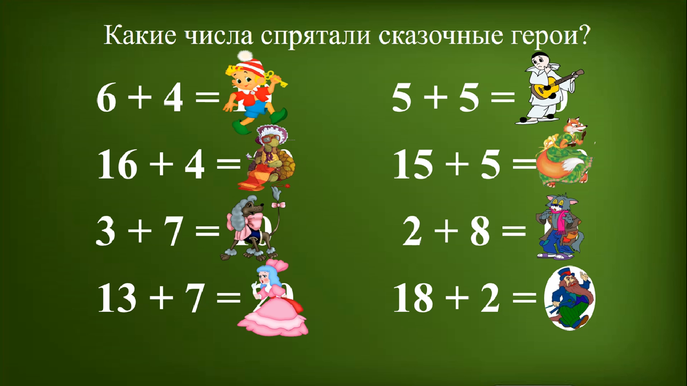

Slide 2
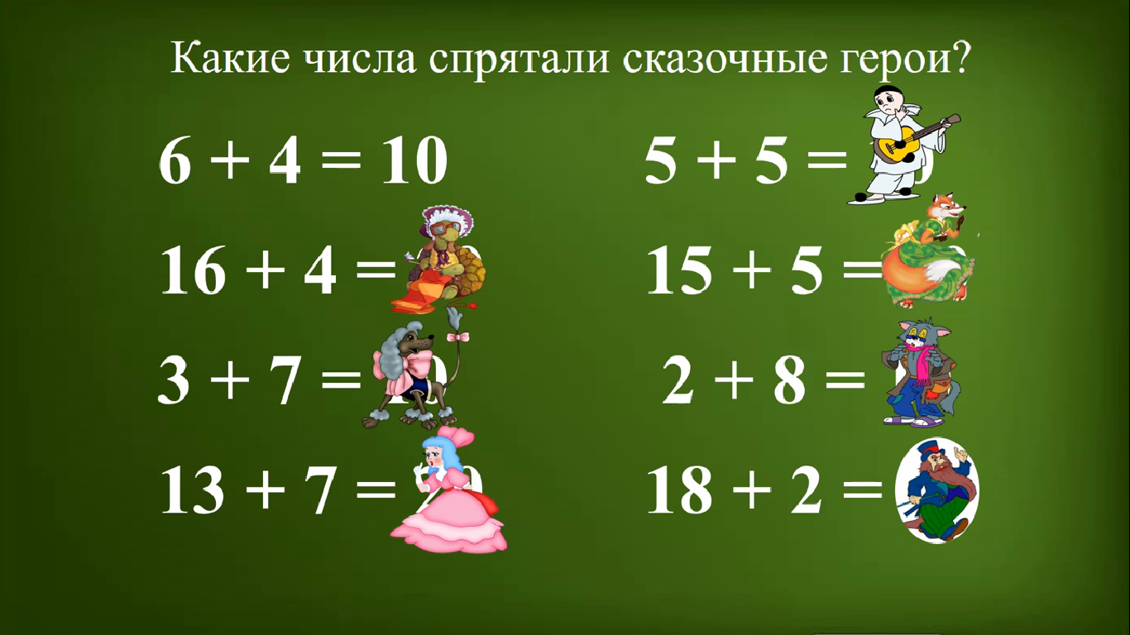

Slide 3
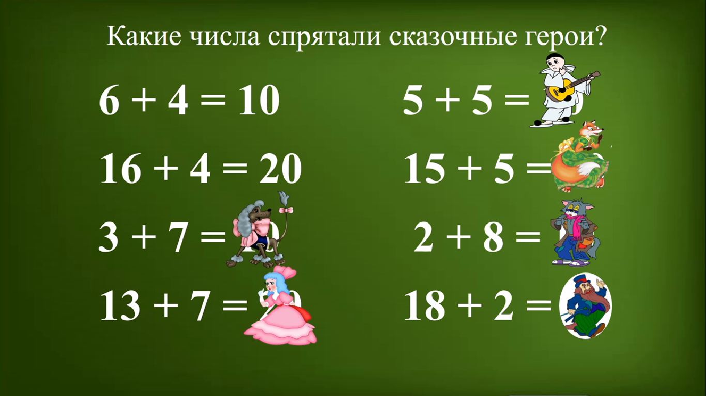

Slide 4
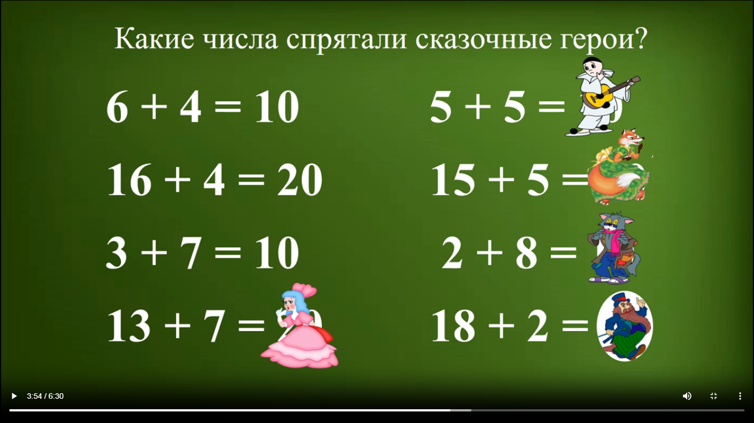

Slide 5
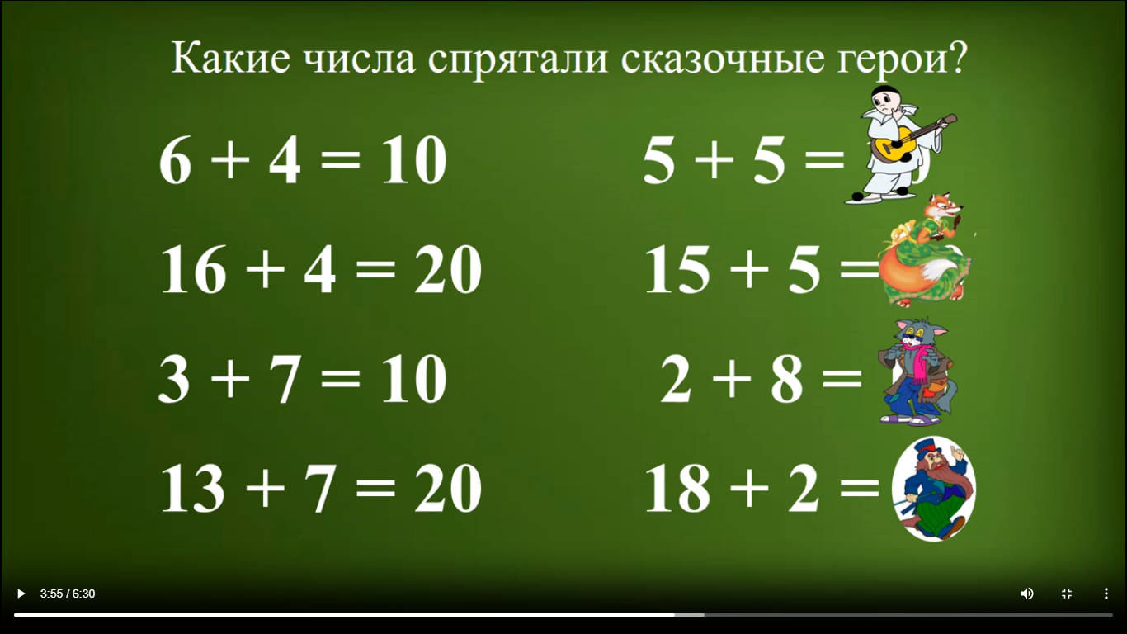

Slide 6
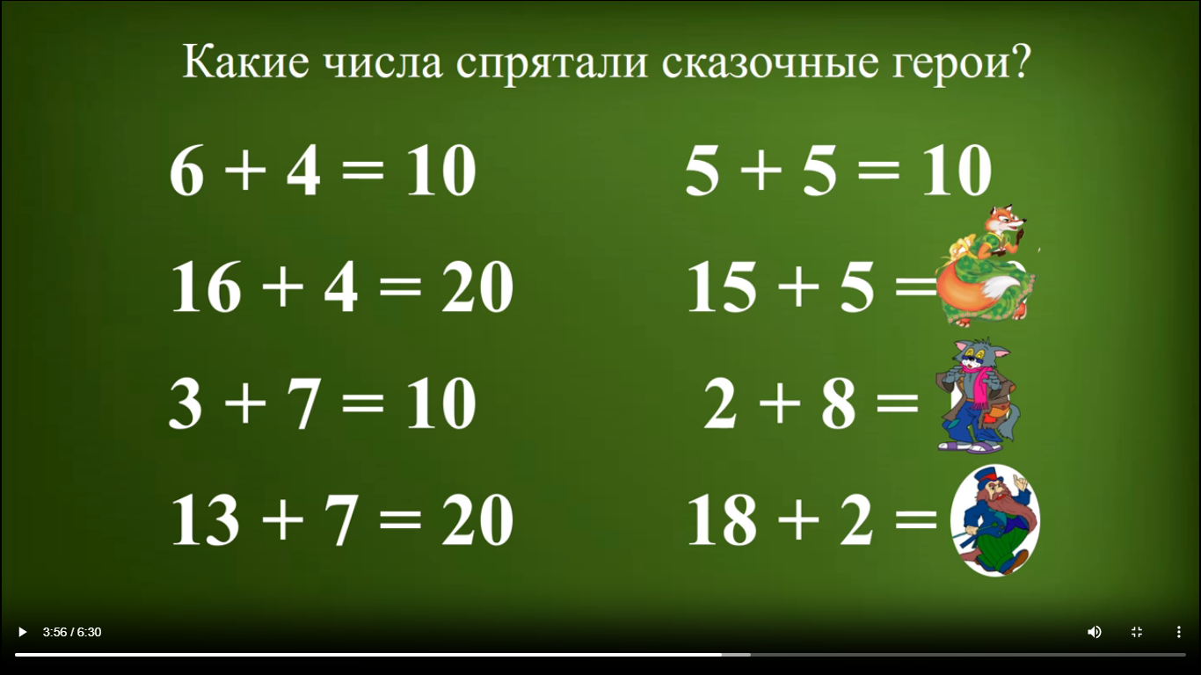

Slide 7
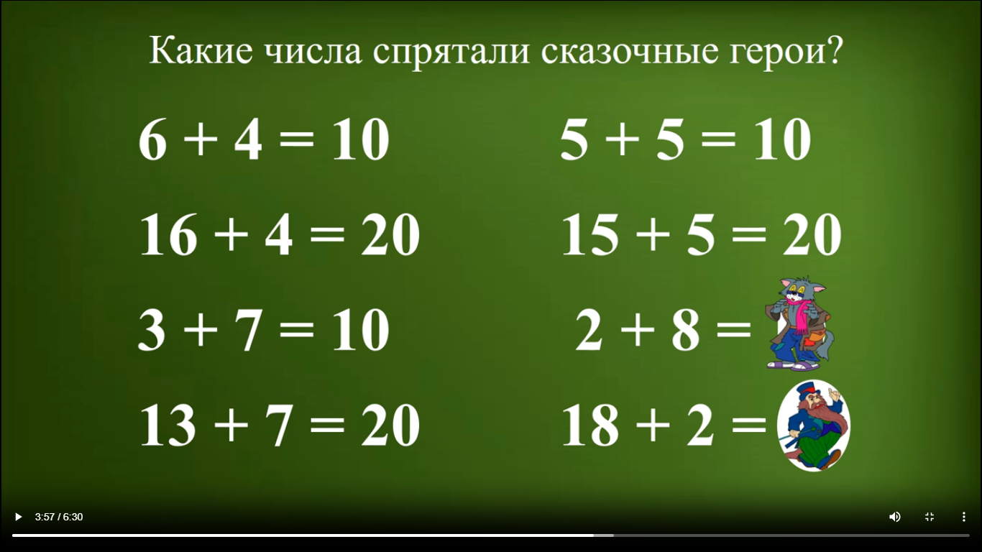

Slide 8
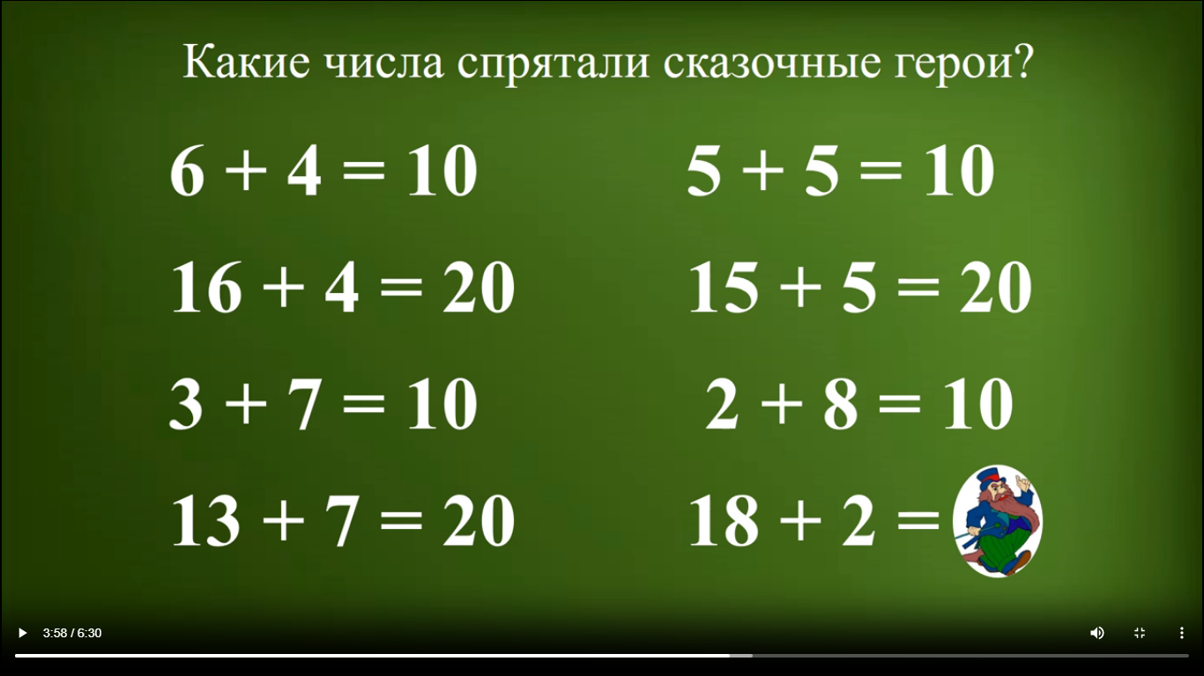

Slide 9
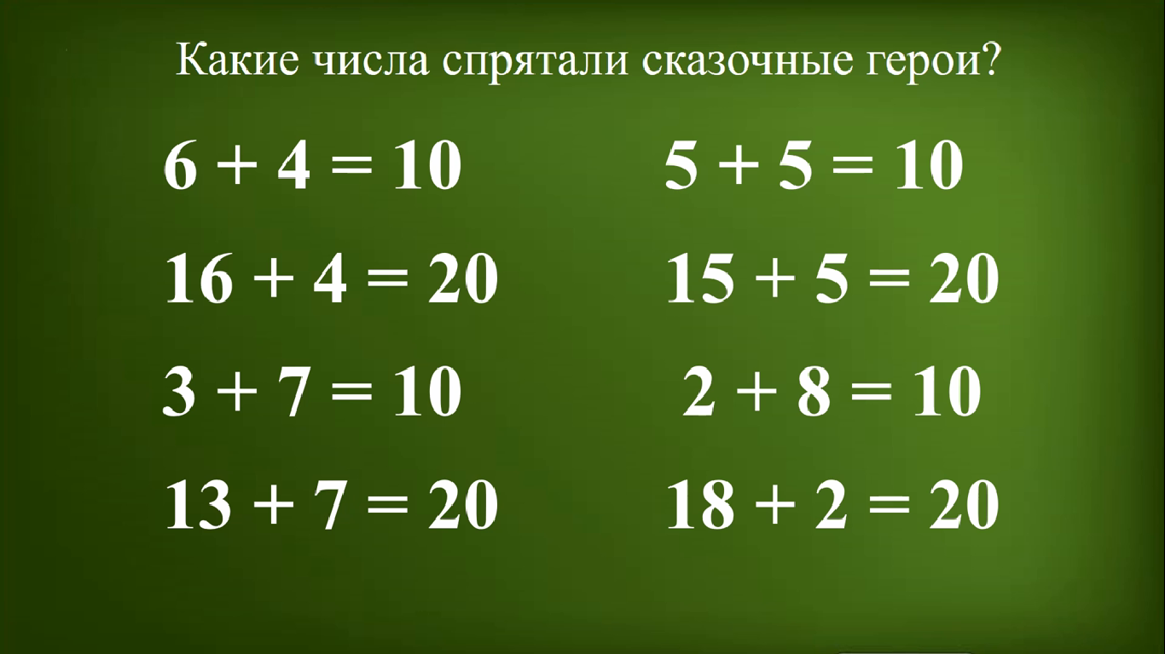

Slide 10
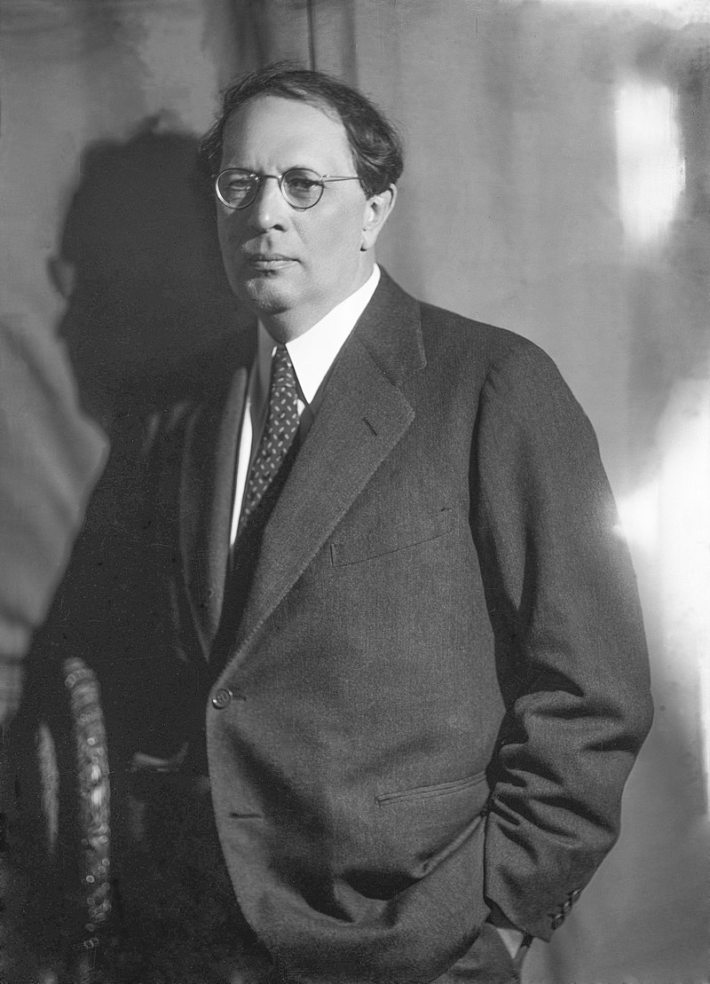

Алексе́й Никола́евич Толсто́й (имя при рождении — Алексей Алексеевич Бостро́м; 29 декабря 1882 (10 января 1883), Николаевск, Самарская губерния, Российская империя — 23 февраля 1945, Москва, СССР) — русский и советский писатель и общественный деятель из рода Толстых. Автор социально-психологических, исторических и научно-фантастических романов, повестей и рассказов, публицистических произведений. Лауреат трёх Сталинских премий первой степени (1941, 1943; 1945 — посмертно).

Slide 11
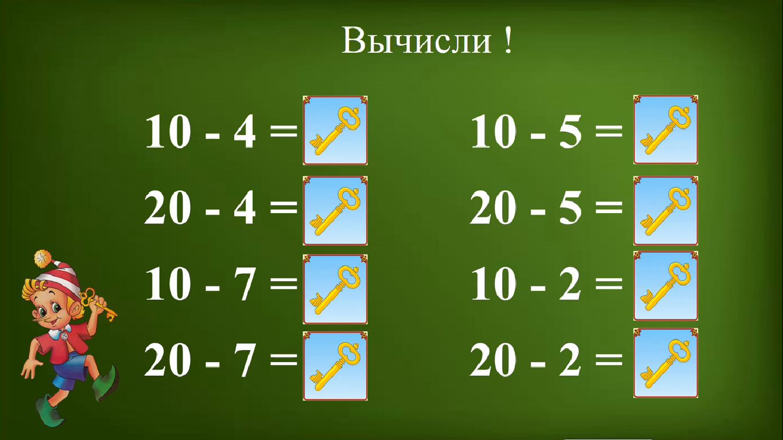

Slide 12
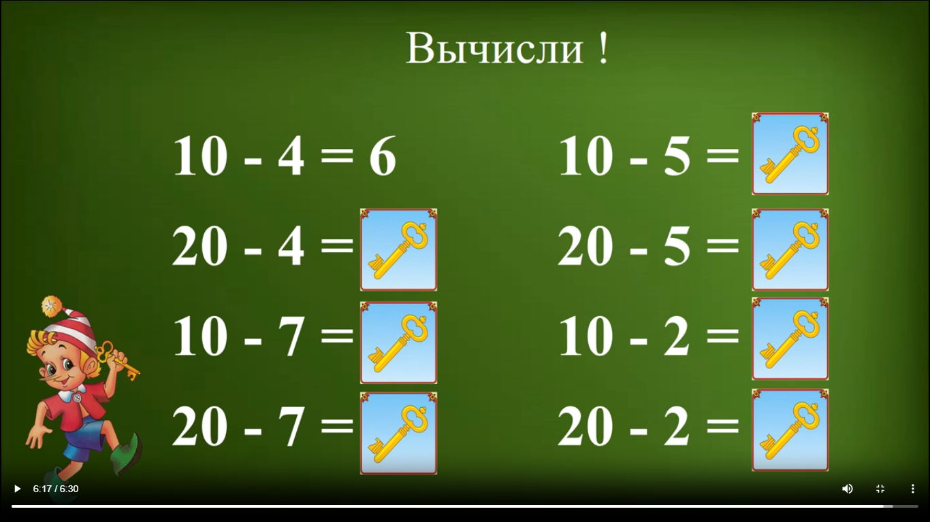

Slide 13
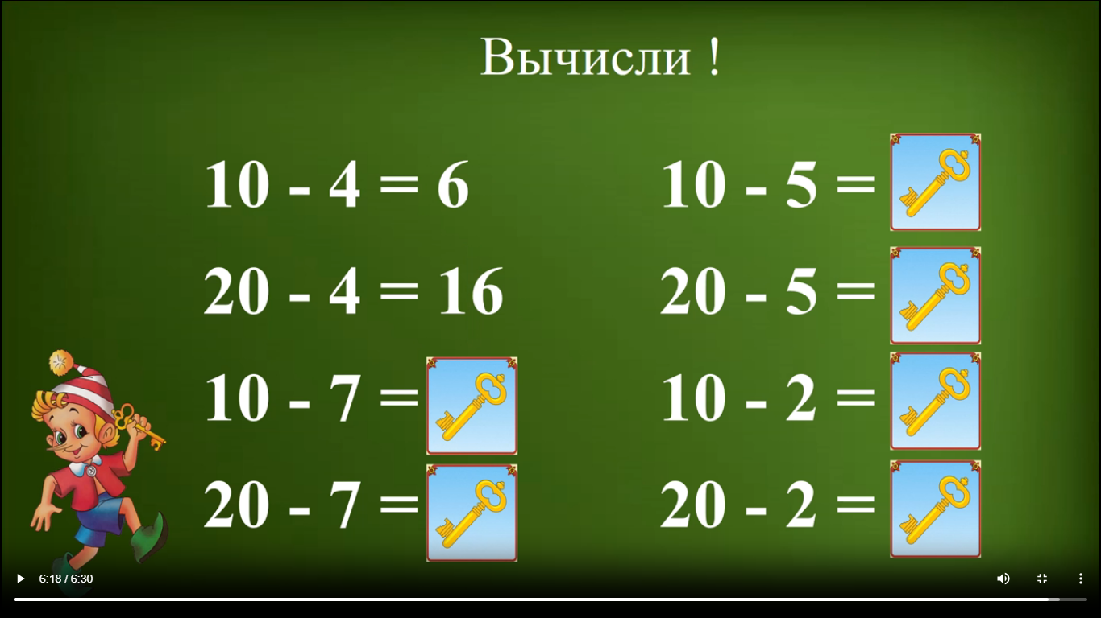

Slide 14
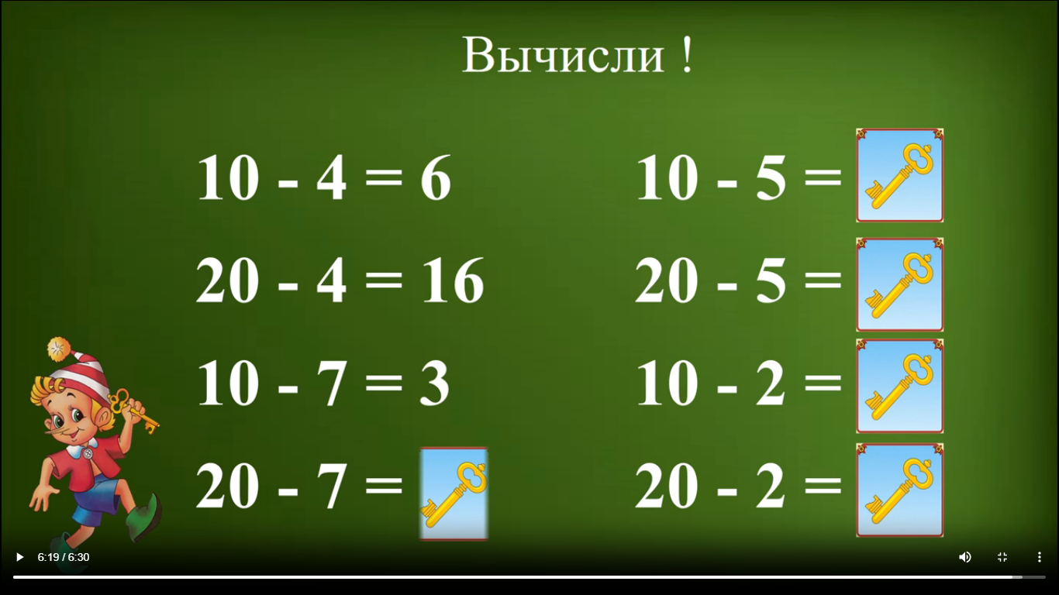

Slide 15
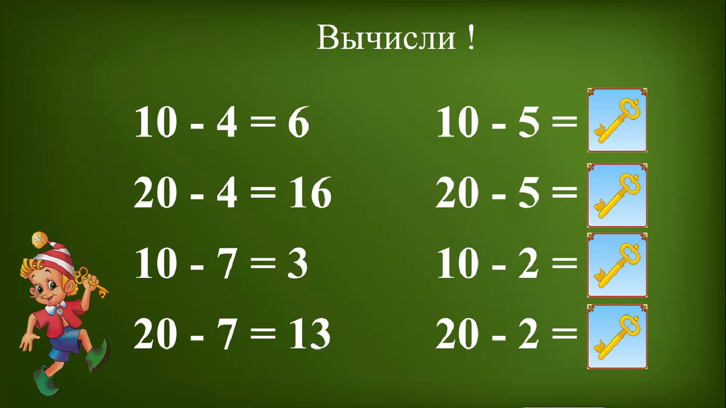


Slide 16
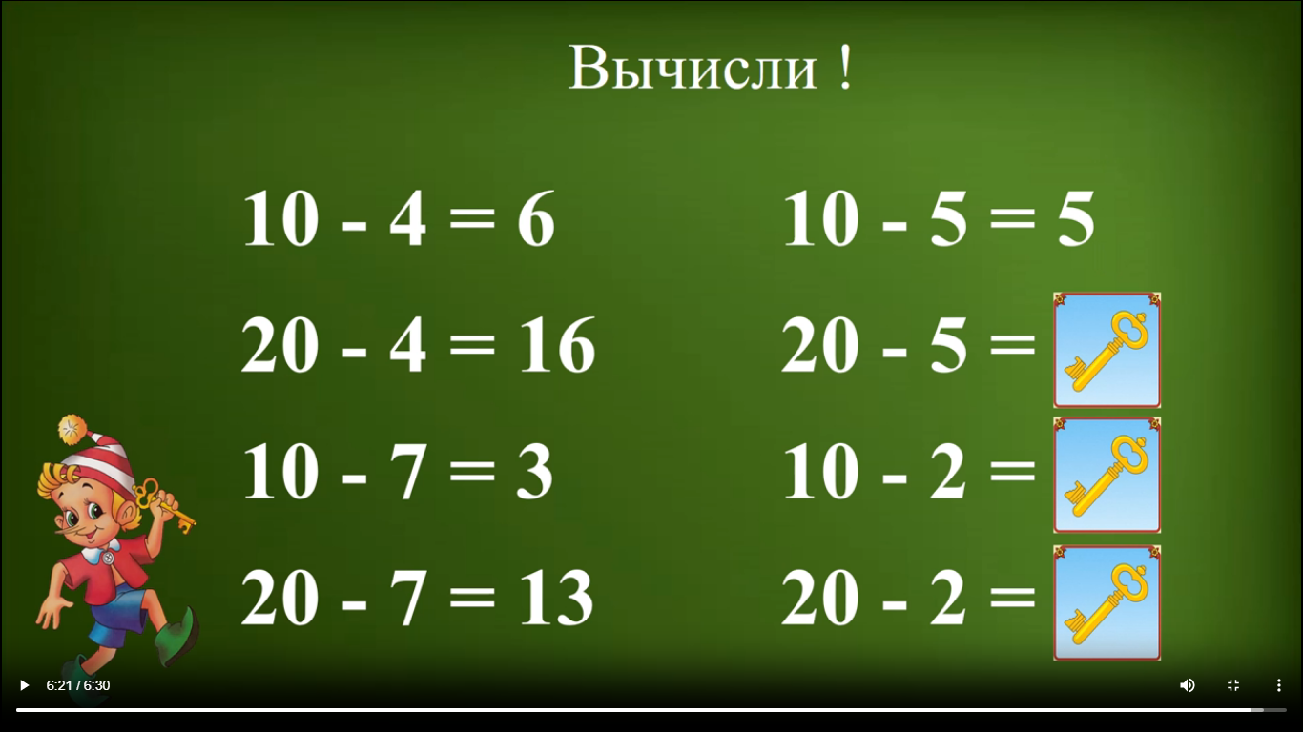

Slide 17
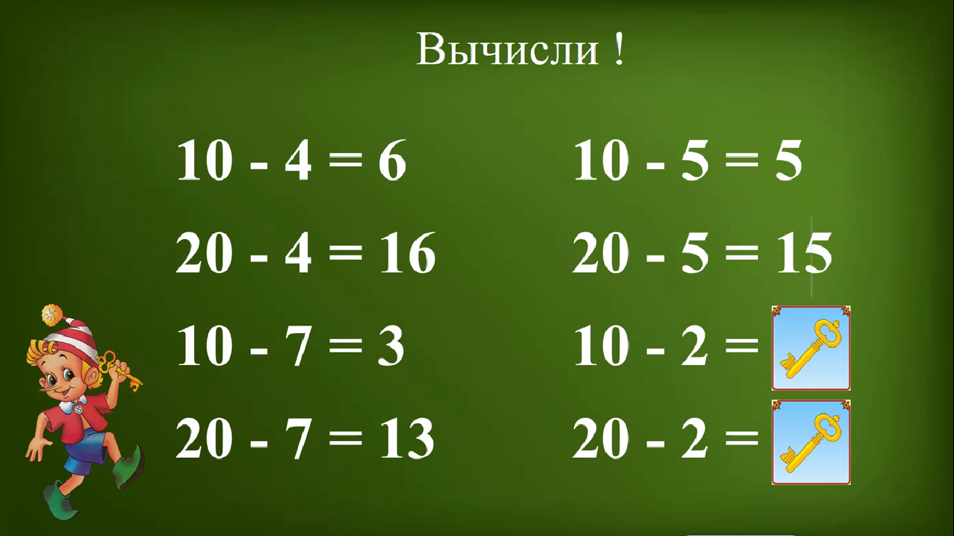

Slide 18
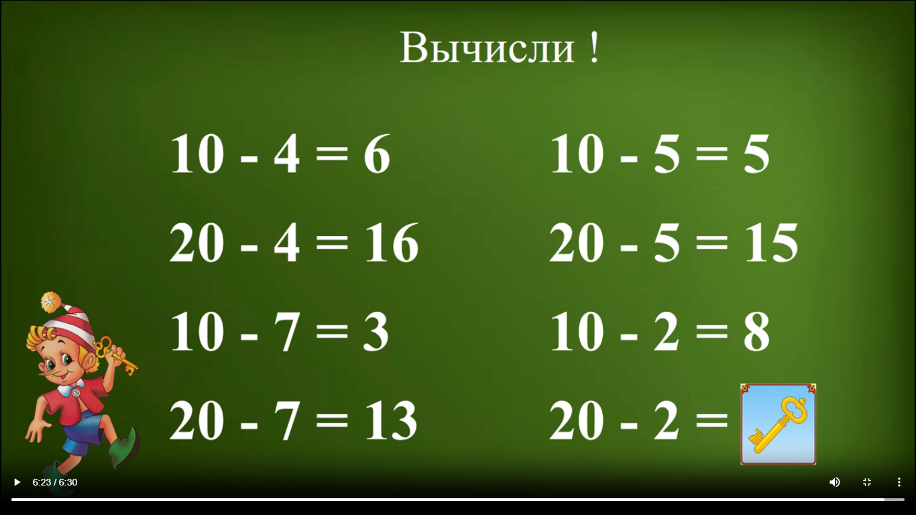

Slide 19
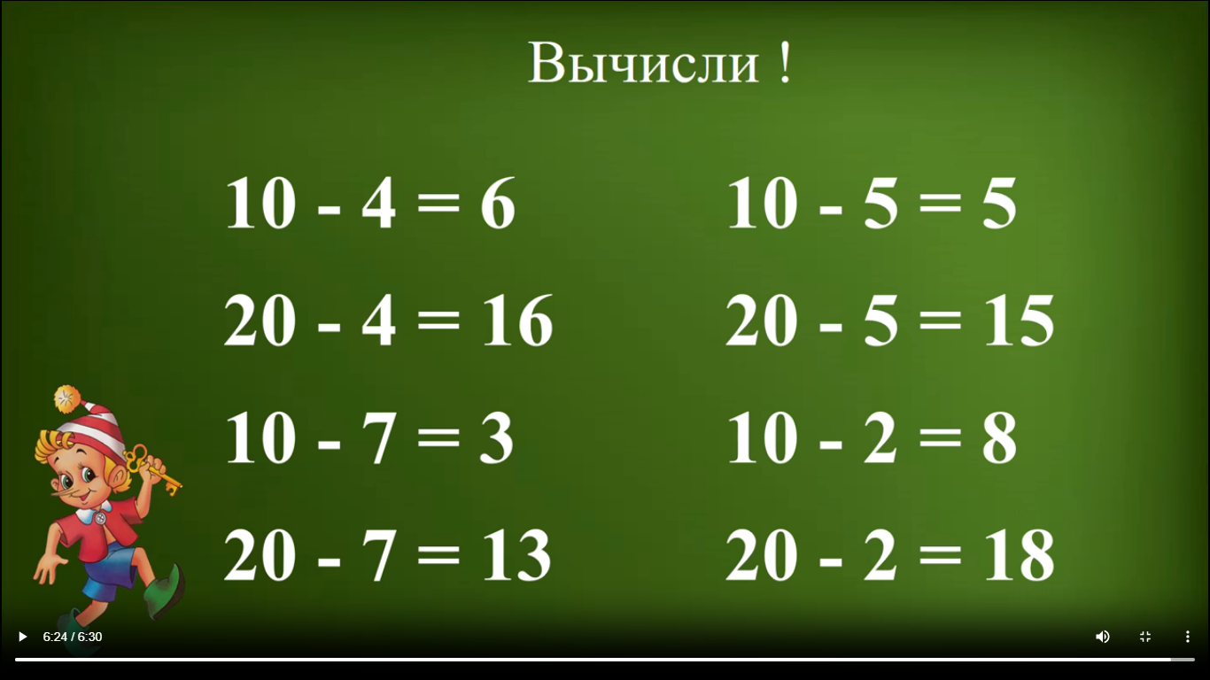

Slide 20
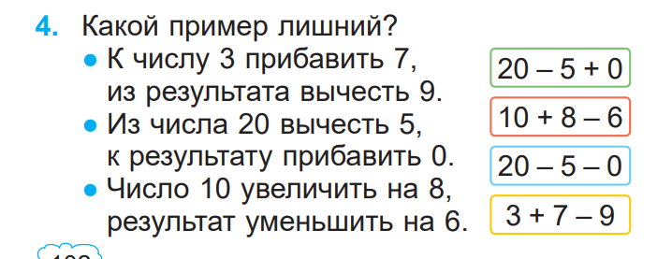

Slide 21
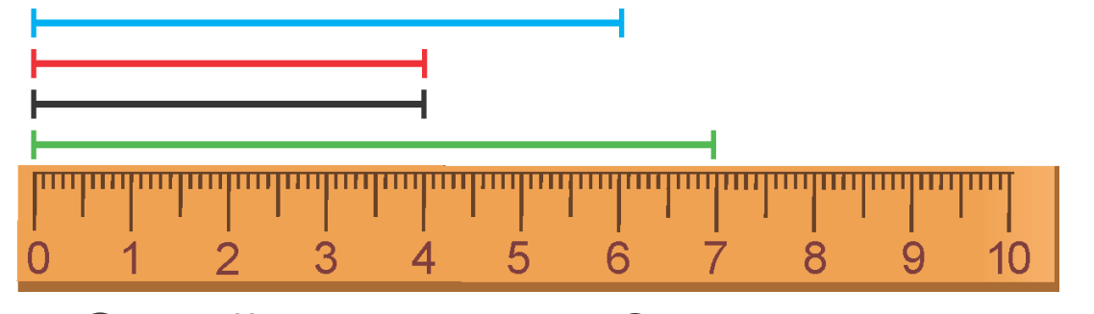

Slide 22
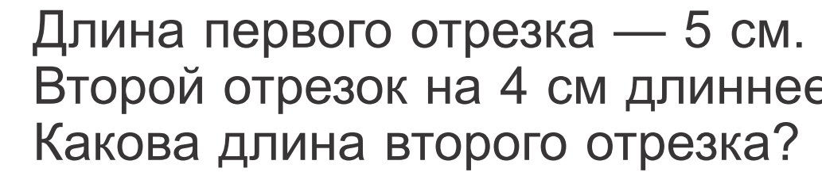

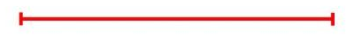
5 + 4 = 9 (см)

Slide 23


10 - 4 = 6 (см)

Slide 24
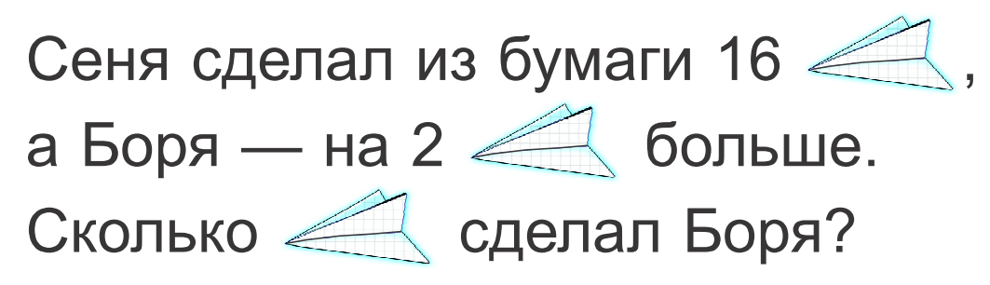
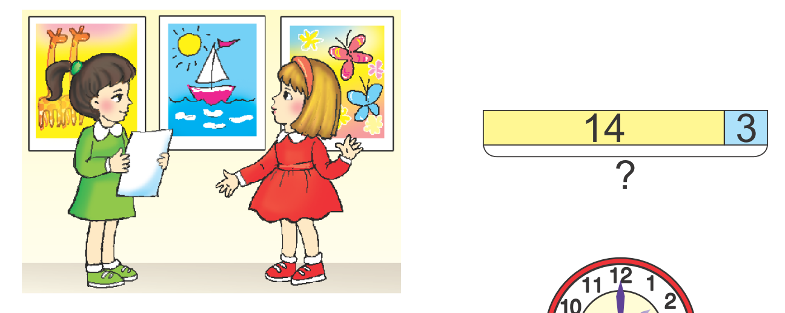

Slide 25
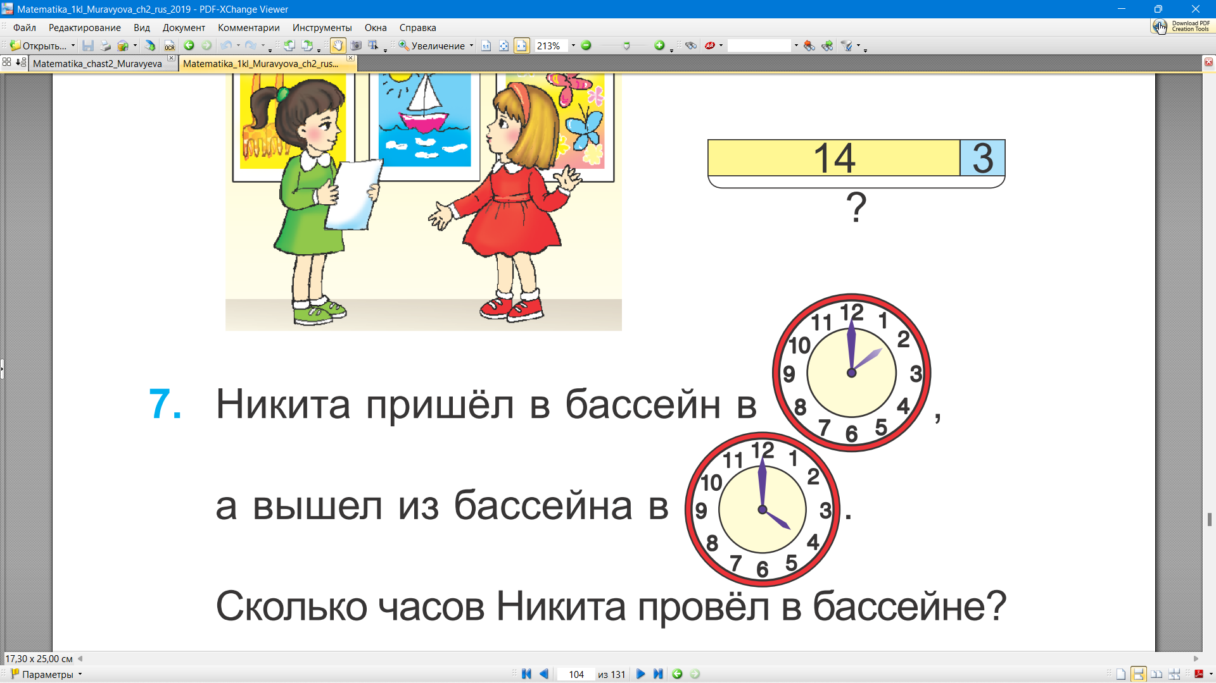

Slide 26
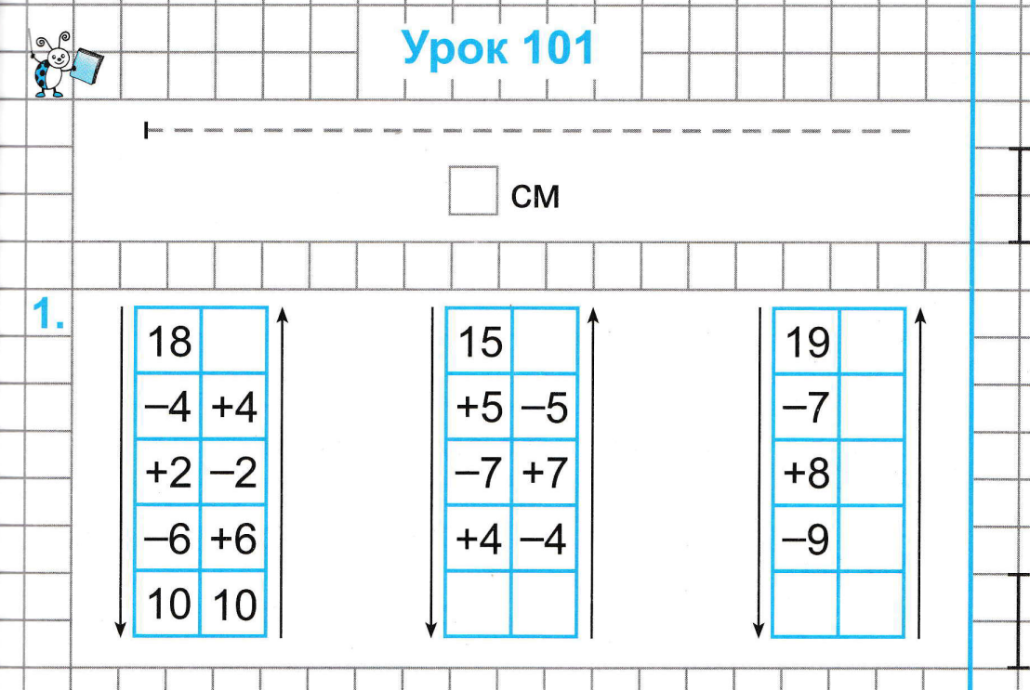
6
18
15
19
+7
-8
+9
17
17
11
11

Slide 27
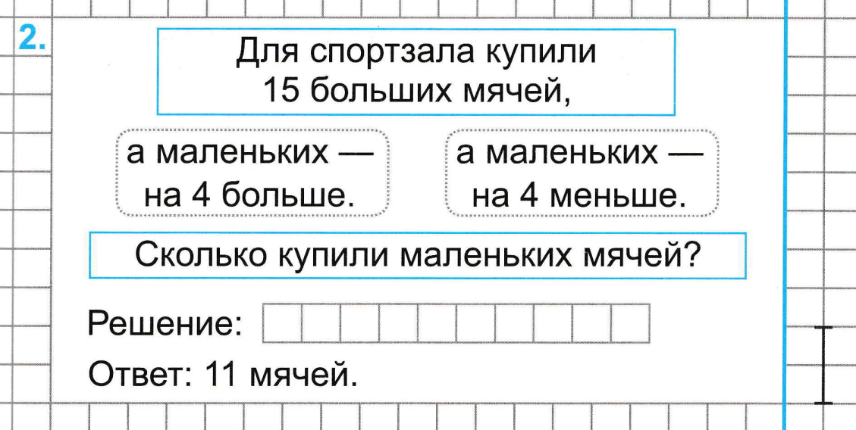
1 5 - 4 = 1 1 (м.)

Slide 28
